Slide 1
openGauss OPS SIG组例会
2022年10月28日

Slide 2
会议议题
一、可视化开发与运维平台1030版本功能演示
二、后续规划
三、Web Data Studio 1030版本功能演示
四、后续规划

Slide 3
一、可视化开发与运维平台1030版本功能演示
对象统计信息检查、执行计划分析
对象统计信息检查 - 建议更新统计信息
执行计划分析 - 建议为XXX表XX列创建索引
执行计划分析 - 建议将XXX表改为分区表
执行计划分析 - 建议基于分区查询，避免扫描所有分区
执行计划分析 - 建议对XXX表做vacuum清理
执行计划分析 - 建议优化语句或增加work_mem大小

Slide 4
一、可视化开发与运维平台1030版本功能演示
SQL跟踪
CPU：SQL执行线程的onCPU火焰图
CPU：SQL执行线程的offCPU火焰图
CPU：所有线程的CPU等待延迟热力图
内存：内存泄漏火焰图
文件系统：XFS延迟分析（采集不到openEuler埋点）
I/O：块设备延迟热力图
I/O：SQL执行时间内所有I/O请求记录与延时
网络：SQL执行期间TCP请求的延时
问题：
1、较难找到分析点和建议点
2、需要制造对应场景测试（编程？工具？）

Slide 5
一、可视化开发与运维平台1030版本功能演示
系统架构图
一体化平台
Observability Plugin ( Java )
分析结果存储
诊断任务管理
数据接收
数据分析
数据代理
RESTful
数据上报
openGauss实例主机
Agent（Java）
node-exporter
prometheus
采集任务管理
数据采集
BCC/eBPF
openGauss-exporter
metrics-beat
ElasticSearch
File-beat
openGauss实例
6个采集组件、2个中间件，需手动部署

Slide 6
二、后续规划
11月7-9日华为全联接大会2022
按目前展示效果是否满足上会要求
是否需要做一些修改支持上会

Slide 7
二、后续规划
11月24/30日 openGauss3.1.1 版本代码上传
文档补全、测试方案设计、测试方案评审、代码视检、代码上传
预计还有一周半的开发时间，对应增加跟踪和分析场景
是否可以按照目前已实现的需求提交代码

Slide 8
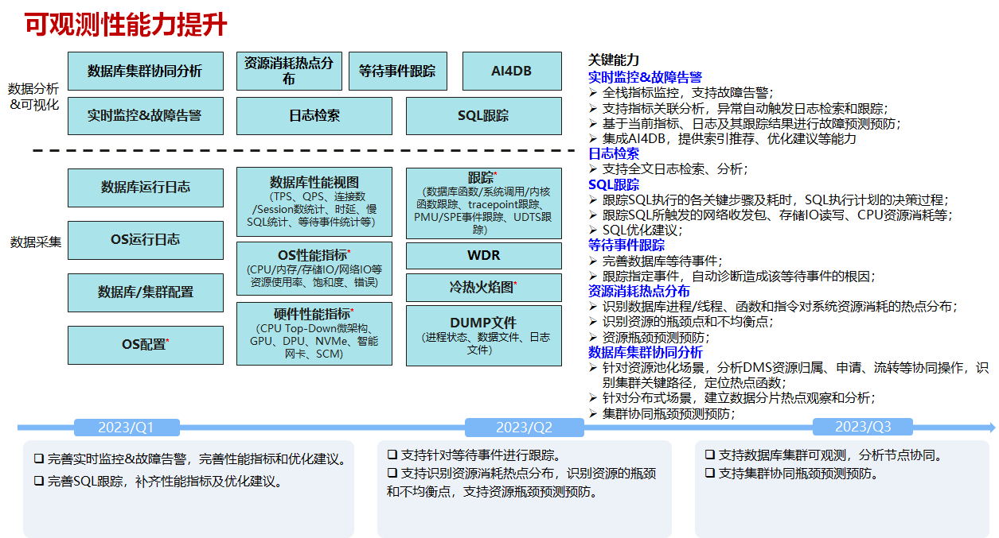
二、后续规划
12月~明年规划
根据贺老师规划，11月设计后续需求并进行评审

Slide 9
二、后续规划
12月~2023/Q1
完善实时监控&故障告警，完善性能指标和优化建议
完善SQL跟踪，补齐性能指标与优化建议
其他用户需求
全栈可观测可跟踪 | 基于专家模型/AI算法的故障诊断
高并发...
应用
Applications
JDBC/ODBC/...
SQL Engine
慢SQL...
硬解析...
数据库
Storage Engine
锁...
System Call Interface
VFS
Sockets
Scheduler
操作系统
File Systems
TCP/UDP
Virtual Memory
Volume Manager
IP
Block Device
Net Device
Device Drivers
I/O Bridge
CPUs
硬件
I/O Controller
Network Controller
DRAM
Disk
Disk
Disk
Port
Port
Port
存储资源消耗链
网络资源消耗链
CPU/内存资源消耗链

Slide 10
会议议题
三、Web Data Studio 1030版本功能演示
四、后续规划

Slide 11



